Slide 1
Storm分布式实时计算
钱文君
wenjunqian@pku.edu.cn

Slide 2
Storm简介
Storm概念
Storm主要应用方向
Storm系统架构
Storm框架
Storm特性
Storm研究输出

Slide 3
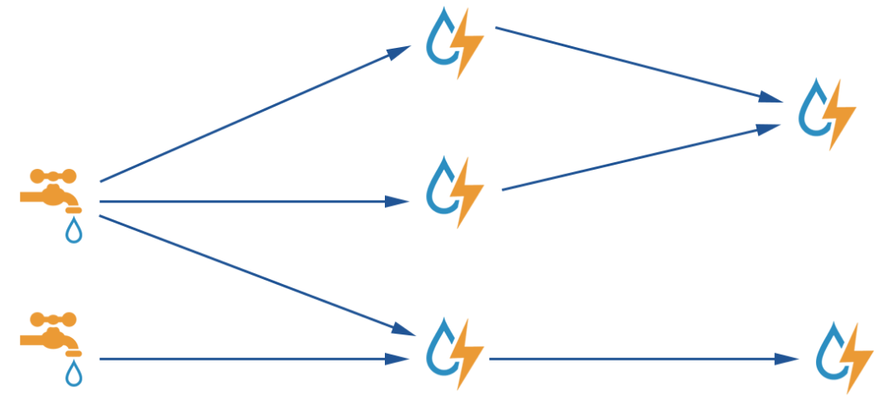
Storm分布式实时计算
什么是storm?
Storm 是免费开源的分布式实时计算系统（由Twitter开源）
主从式大数据流式计算：在分布式环境下轻松可靠、持续不断地实时处理数据
最新稳定版：storm1.1.1 (01 Aug 2017)
Storm VS Hadoop
Hadoop：并行批处理
Storm：实时流处理

Slide 4
Storm主要应用方向
流处理（Stream Processing）
Storm处理源源不断的消息流，处理结果写入到某个存储中。
连续计算（Continuous Computation）
Storm能保证计算永久运行，直到用户结束计算进程为止。
分布式RPC（Distributed RPC）
Storm的处理组件是分布式的，且处理延迟极低，可作为通用的分布式RPC框架使用。
社交网络、在线机器学习、ETL等
Notes:
处理延迟

Slide 5
Storm系统架构
负责监听并接受来自主节点Nimbus所分配的任务，并根据需要启动/停止工作进程Worker。
负责Nimbus和Supervisor之间的所有可靠协调服务和元数据存储。Nimbus将分配给Supervisor的任务写入Zookeeper
Master
Cluster
Slaves
Supervisor
负责全局的资源分配、任务调度、状态监控和故障检测。
Worker
Zookeeper
Worker
…
…
Supervisor
Nimbus
Zookeeper
Worker
…
Worker
Zookeeper
…
Supervisor
Worker
Worker
Notes:
主从式系统架构，一个主节点（控制节点）和多个从节点（工作节点），主节点上运行着一个叫nimbus的后台进程，类似于hadoop中的JobTracker，负责在集群里资源分配和任务调度；
从节点上运行着一个叫作supervisor的后台进程，负责监听并接受来自主节点Nimbus所分配的任务，启动和停止属于自己管理的worker进程。

Slide 6
Storm系统架构
Master
Cluster
Slaves
Supervisor
Worker
Zookeeper
Worker
…
…
Supervisor
Nimbus
Zookeeper
Worker
…
Worker
Zookeeper集群在Storm系统中的具体功能：
存储Topology信息、任务的分配信息、任务的状态执行信息等，便于主节点Nimbus监控任务的执行情况；
存储从节点Supervisor、工作进程Worker的状态和心跳信息，便于主节点Nimbus监控系统各节点运行状态；
存储整个集群的所有状态信息和配置信息，便于主节点Nimbus监控Zookeeper集群的状态；
Zookeeper
…
Supervisor
Worker
Worker

Slide 7
Storm系统架构
Master
Cluster
Slaves
Supervisor
Worker
Zookeeper
Worker
…
…
Supervisor
Nimbus
Zookeeper
Worker
 | Hadoop | Storm
系统角色 | JobTracker | Nimbus
 | TaskTracker | Supervisor
 | Child | Worker
应用名称 | Job | Topology
组件接口 | Mapper/Reducer | Spout/Bolt
…
Worker
Zookeeper
…
Supervisor
Worker
Worker
Notes:
Storm框架的核心由7部分组成

Slide 8
Storm框架（核心组成）
Storm
Topology
Stream
Spout
Bolt
Stream
grouping
Worker
Executor
Task
Notes:
Storm框架的核心由7部分组成，如图所示，同时也是storm的基本组成部分

Slide 9
Storm框架（核心组成）
Hadoop上运行的是MapReduce job，Storm上运行的是拓扑（Topology）;
Topology是Storm中运行的一个实时应用程序（逻辑单元），把代码及依赖的jar包打包为一个jar包（即为一个拓扑），一旦提交一直运行；
$ storm jar all-my-code.jar backtype.storm.MyTopology arg1 arg2
一个Topology是由一系列Spout和Bolt构成的DAG，通过Stream Grouping 实现Spout和Bolt 之间的关联。
Storm
Topology
Stream
Spout
Bolt
Stream
grouping
Topology
Stream
Grouping
Bolt A
Bolt B
Worker
Spout
Executor
Task
Bolt C
Task
Notes:
Storm框架的核心由7部分组成，如图所示，同时也是storm的基本组成部分

Slide 10
Storm框架（核心组成）
Storm
Topology
消息流（Stream）是Storm的核心抽象，一个消息流是一个没有边界的tuple序列；
Tuple是一次消息传递的基本单元。在默认情况下，tuple的字段类型可以是整型int、long、short、字节byte、字符string、双精度数double、浮点型float、布尔型boolean和字节数组byte array；
Stream
Spout
Bolt
Stream
grouping
Topology
Stream
Grouping
Bolt A
Bolt B
Worker
Spout
Executor
Task
Bolt C
Task
Notes:
Storm框架的核心由7部分组成，如图所示，同时也是storm的基本组成部分
Tuple是一次消息传递的基本单元，本来应该是一个key-value的map，但是由于各个组件间传递的tuple的字段名称已经事先定义好，所以tuple中只要按序填入各个value就行了，所以就是一个value list.
Stream：源源不断传递的tuple就组成了Stream.

Slide 11
Storm框架（核心组成）
Storm提供的处理stream的基本原语是Spout和Bolt
Spout（喷口）是Topology中产生源数据流的组件（消息源）。
通常Spout从外部数据源（如Kestrel队列或Twitter API）不断地读取数据，并转换为Topology内部的源数据Tuple(主动的角色)，并发出多条Stream到相应的Bolt。
Spout分为可靠的和不可靠的，提供了两个重要的方法ack和fail，仅仅对可靠的Spout才会调用这两种方法。
Storm
Topology
Stream
Spout
Bolt
Stream
grouping
Topology
Stream
Grouping
Bolt A
Bolt B
Worker
Spout
Executor
Task
Bolt C
Task
Notes:
Storm框架的核心由7部分组成，如图所示，同时也是storm的基本组成部分。
Spout是在一个topology中产生源数据流的组件。Spout是一个主动地角色，其接口中有个nextTuple()函数，storm框架不断地调用此函数，用户只需要在其中产生源数据即可。

Slide 12
Storm框架（核心组成）
Storm
Topology
Stream
Storm提供的处理stream的基本原语是Spout和Bolt
Bolt（螺栓）是Topology中接收Stream并执行处理的组件，它封装了Topology中的所有消息处理逻辑；负责对接收的Stream进行计算，实现过滤、函数操作、合并、写数据库、查询等操作，并向外发送Stream。(被动的角色)
Spout
Bolt
Stream
grouping
Topology
Stream
Grouping
Bolt A
Bolt B
Worker
Spout
Executor
Task
Bolt C
Task
Notes:
Storm框架的核心由7部分组成，如图所示，同时也是storm的基本组成部分。
Bolt：在一个topology中接受数据然后执行处理的组件。Bolt可以执行过滤、函数操作、合并、写数据库等任何操作。Bolt是一个被动的角色，其接口中有个execute(Tuple input)函数，在接受到消息后会调用此函数，用户可以在其中执行自己想要的操作。

Slide 13
Storm框架（核心组成）
定义一个Topology时，其中一步要定义每个Bolt接收什么样的流作为输入。
Stream Grouping（流分组）即Stream的Partition方法，用来定义一个Stream应该如何分配数据给Bolts上面的多个tasks的。
Storm定义了几种类型的Stream Grouping：Shuffle Grouping、Fields Grouping、All Grouping、Global Grouping、Non Grouping、Direct Grouping、Local or Shuffle Grouping……
Storm
Topology
Stream
Spout
Bolt
Stream
grouping
Topology
Stream
Grouping
Bolt A
Bolt B
Worker
Spout
Executor
Task
Bolt C
Task
Notes:
Storm框架的核心由7部分组成，如图所示，同时也是storm的基本组成部分

Slide 14
Storm框架（核心组成）
Storm
Topology
在Storm集群中，真正运行Topology的主要有3个实体：Worker（工作进程）、Executor（线程）和Task（任务），三者关系，如下图所示：
Stream
Worker是运行具体处理组件逻辑的进程。每个Worker执行一个Topology的子集，为该Topology启动一个或多个Executor（线程）；
Spout
Worker
Bolt
Executor
Executor
Executor
Stream
grouping
Executor是一个由Worker启动的线程，一个Executor（线程）为某一个Spout或Bolt服务，启动一个或多个Task（任务）；
Task
Task
Task
Worker
Task
Task
Task
Executor
Task是真正进行数据处理的实体，在Topology的生命周期中，每个Spout 或Bolt 的任务数都是不变的，可以在提交Topology时进行配置；
注：在较早的Storm版本中，Worker中每一个Spout/Bolt的线程称为一个Task。但是在Storm0.8版本之后，task不再与物理线程对应，同一个Spout/Bolt的task可能会共享一个物理线程，称为Executor。
Task
Notes:
Storm框架的核心由7部分组成，如图所示，同时也是storm的基本组成部分

Slide 15
Storm特性
编程模型简单
Storm为用户提供了简单的Spout/Bolt原语，用户只需编写Spout和Bolt部分的实现，因此极大地降低了开发并行实时处理任务的复杂性。
可扩展
计算任务task在多个工作进程worker、线程executor和服务器之间并行进行，支持灵活的水平扩展。
高可靠性
Storm保证Spout发出的每条消息都能被“完全处理”。（完全处理：指Spout发出的每条源数据流以及由其产生的新数据流经过Topology中的Bolt，并被完全执行）
高容错性
Storm通过系统级组件Acker跟踪数据流，当有问题发生时，重新分配任务再执行。
支持多种编程语言
Clojure、Java、Python、Ruby等
低延迟、高性能、支持本地模式、运维和部署简单、图形化监控
Notes:
Clojure编写核心逻辑，java可以实现spout和bolt。也可添加相关协议实现对新增语言的支持；
高效：通过zeromq作为其底层消息队列，保证了消息能够得到快速的计算。
支持本地模式：由于topology在本地运行，而不是在集群上分布式地被运行，方便开发和测试。

Slide 16
Storm 主要机制
消息容错机制
调度机制
流分组机制

Slide 17
Storm记录级容错机制
记录级容错，实指Tuple级容错机制
Spout发射一个新的源tuple时，为其指定一个message id。
注：多个源tuple可以共用一个message id，表示这多个源 tuple对用户来说是同一个消息单元。
Storm记录级容错机制，告知用户每一个消息单元是否在指定时间内被完全处理。
完全处理是指message id绑定的源tuple及由该源tuple后续生成的tuple经过了topology中每一个应该到达的bolt，并被处理。
如图，在Spout中由message 1绑定的tuple1和tuple2分别经过bolt1和bolt2的处理，生成两个新的tuple，并最终都流向了bolt3。
Bolt1
Bolt3
Spout
tuple1
tuple1
Bolt4
tuple2
Bolt2
Message 1
tuple2

Slide 18
Storm记录级容错机制
探索2个问题：
消息被完全处理（Acker组件）
如何判定消息被完全处理？
消息的生命周期（可靠的spout）
超时时间默认值为30s,可以通过Config.TOPOLOGY_MESSAGE_TIMEOUT_SECS来配置修改。
如果一个消息被完全处理或者完全处理失败会发生什么？

Slide 19
消息被完全处理
Storm通过系统组件Acker实现对消息tuple的全局计算路径的追踪，并保证该消息的完全执行。
Acker组件的任务：追踪从spout流出的每一个message id绑定的若干tuple的处理路径。
基本原理：基于异或运算实现对tuple tree的追踪。
A xor A = 0.
A xor B…xor B xor A = 0，当且仅当每个编号仅出现2次。
注：如果生成的tuple id并不是完全各异的，acker在消息单元被完全处理之前可能会异或运算为0。在实际中其概率极低，可完全忽略。
Notes:
容错过程存在一个可能出错的地方，那就是，如果生成的tuple id并不是完全各异的，acker可能会在消息单元完全处理完成之前就错误的计算为0。这个错误在理论上的确是存在的，但是在实际中其概率是极低极低的，完全可以忽略。

Slide 20
消息被完全处理
基本流程：
在Spout中，系统会为属于同一个消息单元的源tuple 生成一个唯一的64位整数，作为该消息单元的root id。root id会被传递给acker及后续的bolt作为该消息单元的唯一标识符。同时无论是spout还是bolt每次新生成一个tuple的时候，都会赋予该tuple一个新的64位整数id。
Spout发送完某个message id对应的源tuple之后，会告知acker自己发射的root id及生成的源tuple id。
Bolt每次接受到一个输入tuple并处理完后，也会告知acker自己处理的输入tuple的id及新生成的tuple id。
Bolt1
Spout
tuple1
Bolt3
tuple1
tuple2
Bolt2
Message 1
tuple2
判断依据：Acker只需要对这些id做一个简单的异或运算，就能判断出该root id对应的消息单元是否被处理完成。

Slide 21
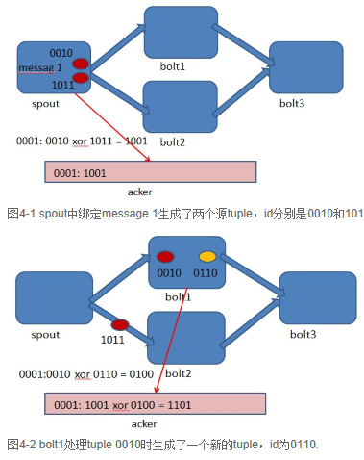
消息被完全处理
举例：

Slide 22
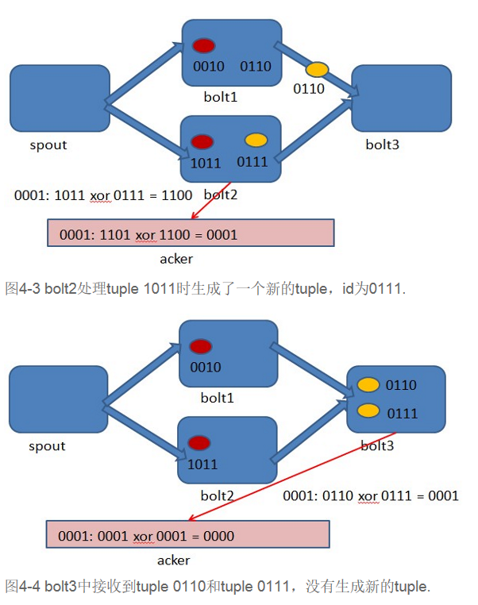
消息被完全处理
举例：

Slide 23
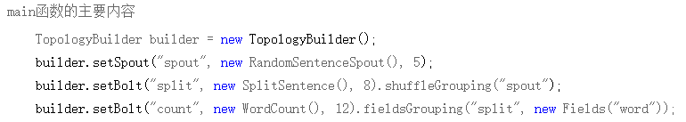
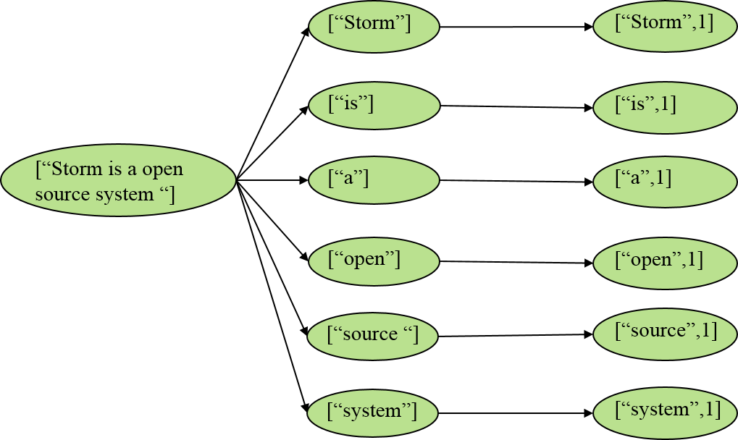
消息的生命周期
如果消息被完全处理或者未被完全处理，storm会如何进行接下来的操作？
WordCount Topology
Figure：Tuple Tree
Notes:
如图，流式“单词统计”的例子，storm从数据源（kestrel队列）每次读取一个完整的英文句子，将这个句子分解为独立的单词，最后，实时输出每个单词及它出现的次数。一个消息（即一句英文）被spout从kestrel队列读取并被发送出来，可能会导致成百上千的tuple元组基于此源tuple而创建，由此构成一个树状结构，称之为tuple tree。

Slide 24
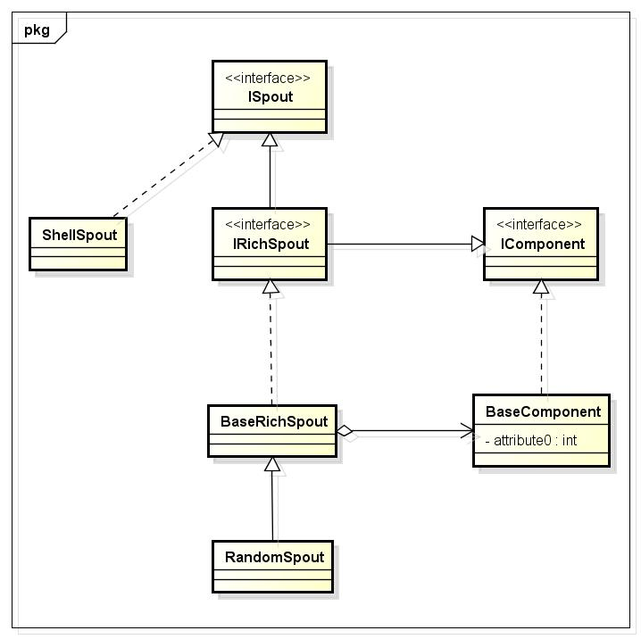
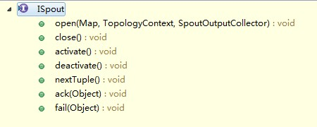
消息的生命周期
Spout发出的tuple的生命周期，从spout的实现接口进行说明
Spout的最顶层抽象是ISpout接口
Notes:
Spout发出的tuple的生命周期

Slide 25
消息的生命周期
Spout发出的tuple的生命周期，从spout的实现接口进行说明
首先，Storm使用spout实例的nextTuple()方法从spout请求一个消息（tuple）。 收到请求以后，spout使用open()方法中提供的SpoutOutputCollector向它的输出流发送一个或多个消息。每发送一个消息，Spout会给这个消息提供一个message ID，它将会被用来标识这个消息。会被作为参数传入。
假设我们从kestrel队列中读取消息，Spout会将kestrel 队列为这个消息设置的ID作为此消息的message ID。 向SpoutOutputCollector中发送消息格式如下：
_collector.mit(new Value (“field1”,”field2”), msgId);
Spout的最顶层抽象是ISpout接口
Notes:
Spout发出的tuple的生命周期

Slide 26
消息的生命周期
Spout发出的tuple的生命周期，从spout的实现接口进行说明
然后,源tuple会被发送到后续业务处理的bolts,并且Storm利用Acker组件跟踪由此消息衍生出来的tuple tree。若消息被完全处理,Storm会调用Spout中的ack()方法,并将源tuple的message ID作为参数传入。反之,若消息处理超时,Storm会调用Spout中的fail()方法,此消息的message ID会被作为参数传入。
注：一个消息只会由发送它的那个spout任务来调用ack或fail。如果系统中某个spout由多个任务运行，消息也只会由创建它的spout任务来应答（ack或fail），决不会由其他的spout任务来应答。
Spout的最顶层抽象是ISpout接口
Notes:
Spout发出的tuple的生命周期

Slide 27
消息容错举例
举例说明，流式“单词统计”的例子，storm从数据源（kestrel队列）每次读取一个完整的英文句子。
（1）当KestrelSpout从kestrel队列中读取一个完整的英文句子，表示它“打开”了队列中此消息，kestrel队列同时会为这个消息提供一个唯一的标识。但是，此消息并未从队列中真正的删除，而是将此消息设置为“pending”状态。它等待来自节点（创建此消息的spout任务所在的节点）的应答，被应答以后，此消息才会被真正的从队列中删除。（可靠的Spout）
注：处于“pending”状态的消息不会被其他的节点看到。如果一个节点意外断开连接，则由此节点“打开”的所有消息都会被重新加入到队列中。
（2）当ack或fail被调用的时候，KestrelSpout会把ack或者fail连同message ID一起发送给kestrel队列，kestrel会将消息从队列中真正删除或者将它重新放回队列中。
Notes:
Spout发出的tuple的生命周期

Slide 28
其他容错机制
Worker进程死亡
当一个Worker（工作进程）死亡，Supervisor会尝试重启它。如果它在启动时连续失败了一定次数，无法发送心跳信息到nimbus，nimbus会在另一台主机上重新分配Worker。
Node死亡
如果节点死亡，分配到该节点的topology任务会暂停，nimbus重新将这些任务分配到其他节点主机。
Notes:
Spout发出的tuple的生命周期

Slide 29
其他容错机制
Nimbus or Supervisor 守护进程死亡
Nimbus和Supervisor守护进程在storm中是被设计成快速失败的，每当遇到任何意外，进程都会自动失败，且是无状态的（所有的状态保存在zookeeper或者磁盘上）。因此，nimbus和supervisor的死亡并不影戏worker工作进程的工作（不同于hadoop，在hadoop中若jobtracker进程死亡，所有正在运行的job都会丢失）。
在部署storm集群时，使用daemontools or monit监控工具监控nimbus or supervisor守护进程的运行。
思考：nimbus是可以否会造成“单点故障”？
Nimbus守护进程失败，并不会影响worker进程继续执行；
并且，当worker进程死亡时，supervisor会继续重启它们。
但是，没有nimbus，无法发送心跳信息到nimbus，那么worker进程不会在必要时（worker进程所在的主机死亡）及时被安排到其他主机。
Notes:
Spout发出的tuple的生命周期

Slide 30
Topology数据传输机制
回顾
Storm流式计算系统架构
Storm关键技术（框架）
Storm记录级容错机制
主题：Topology数据传输机制
如何在Storm拓扑的不同组件（spout、bolt）之间传输元组（tuple）；
通过示例程序演示将Topology部署到运行的Storm集群中；

Slide 31
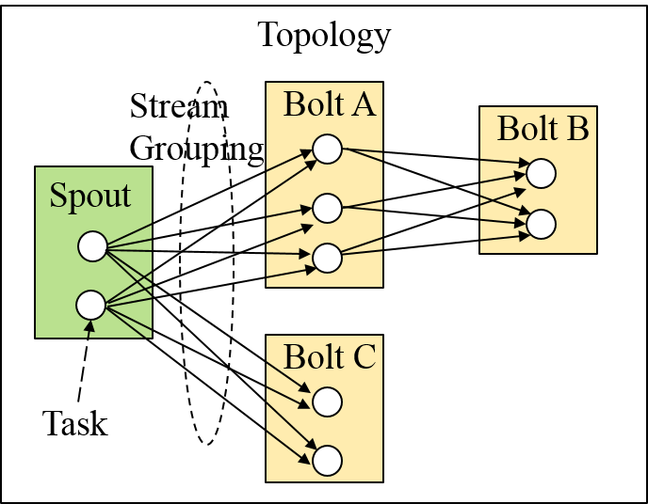
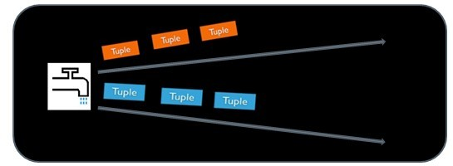
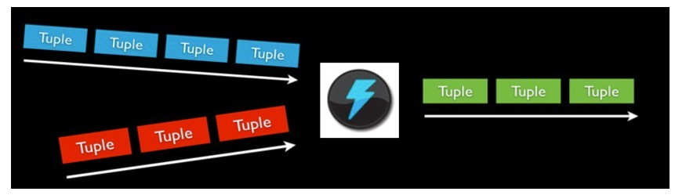
Storm Topology
回顾
拓扑（Topology）是Storm中运行的一个实时应用程序（逻辑单元，类似Job）,由一系列Spout和Bolt构成的DAG，通过Stream Grouping 实现Spout和Bolt 之间的关联。
数据流（Steam）是Storm中的抽象概念，指无边界的元组序列（tuple序列）；使用OutputFieldsDeclarer声明流中元组字段及其模式
Storm提供2种原语执行流转换，分别是Spout和Bolt
(1)Spout 是流的源头组件，通常从外部数据源（Kafka、Flume、Kestrel）读取元组，其接口中有nextTuple()函数发出新Tuple到拓扑。使用OutputFieldsDeclarer类中的declareStream方法声明多个流，使用SpoutOutputCollector类的emit方法执行流的提交。
(2)Bolt是流的处理组件，其接口中有execute(Tuple input)方法，对接收的元组执行处理，使用OutputFieldsDeclarer类中的declareStream方法声明多个流，使用OutputCollector类的emit方法指定发射的流。
Notes:
Kestrel是一个scala写的twitter开源的消息中间件,特点是高性能、小巧(2K行代码)、持久存储(记录日志到journal)并且可靠(支持可靠获取)。
通常Spout会从外部数据源（队列、数据库等）读取数据，然后封装成Tuple形式，之后发送到Stream中。Spout是一个主动的角色，在接口内部有个nextTuple函数，Storm框架会不停的调用该函数。
Bolt处理输入的Stream，并产生新的输出Stream。Bolt可以执行过滤、函数操作、Join、操作数据库等任何操作。Bolt是一个被动的角色，其接口中有一个execute(Tuple input)方法，在接收到消息之后会调用此函数，用户可以在此方法中执行自己的处理逻辑。

Slide 32
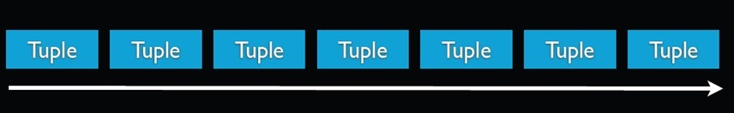
Storm 数据模型
元组（Tuple）
Storm使用tuple作为数据模型，是流传递的基本单元。
每个元组实际上是一个命名的值列表，元组中包含多个字段（Field）,字段可以是任意类型的对象（基本类型、字符串和字节数组等），只要实现类型的序列化接口就可以使用该类型的对象。
说明:元组本来应该是一个key-value的Map,但是由于各组件间传递的元组的字段名称已经事先定义好，所以只需要把tuple按序填入各个value即可，所以Tuple是一个Value List（值列表）。
注：一个没有边界的、源源不断的、连续的Tuple序列组成Stream

Slide 33
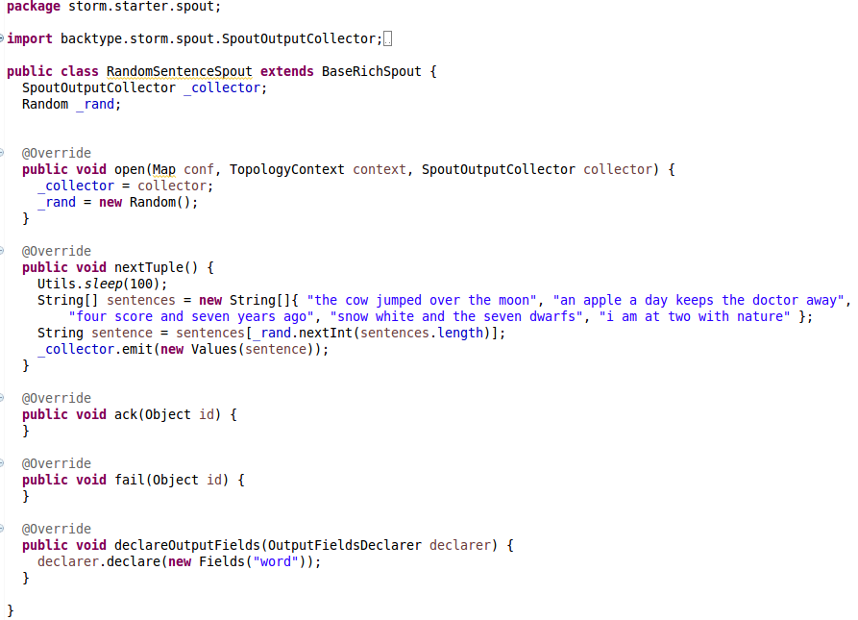
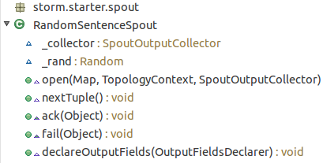
源码示例
RandomSentenceSpout类
拓扑中的每个节点必须声明emit(发射)的元组的输出字段！！
RandomSentenceSpout类定义了一个Spout，继承自BaseRichSpout。BaseRichSpout是一个实现了IRichSpout接口的虚类，这个接口是Storm中的主要接口之一。它的nextTuple方法随机地从一个句子数组中选出一个句子发送出去，declareOutputFields方法中定义了OutputFieldDeclarer对象，声明了该Spout输出的元组模式，示例中声明了输出字段为[“word”]的一元组。在open方法中将SpoutOutputCollector对象赋给成员变量_collector，最后使用_collector的emit方法发射元组，值是sentence（句子）。

Slide 34

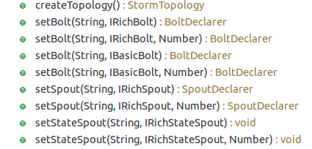
Topology创建
构建拓扑的类（TopologyBuilder）
拓扑的定义是Thrift结构，而Nimbus是一个Thrift服务，所以可以使用任何编程语言来创建并提交Topology。
TopologyBuilder类的公有方法如下图：
源码路径：apache-storm-0.10.0/storm-core/jvm/backtype/storm/topplogy/TopologyBuilder.java
Notes:
Thrift由 Facebook 开发的RPC软件框架 ，它采用IDL（interface definition language）接口描述语言定义并创建服务，支持可扩展的跨语言服务开发，所包含的代码生成引擎可以在多种语言中，如 C++, Java, Python, PHP, Ruby, Erlang, Perl, Haskell, C#, Cocoa, Smalltalk 等创建高效的、无缝的服务，其传输数据采用二进制格式，相对 XML 和 JSON(JavaScript Object Notation) 体积更小，对于高并发、大数据量和多语言的环境更有优势。

Slide 35
Topology创建
过程描述：
(1) 使用new关键字创建一个TopologyBuilder对象；
(2) 调用TopologyBuilder对象的setSpout方法设置Spout；
(3) 调用TopologyBuilder对象的setBolt方法设置Bolt；
(4)最后调用TopologyBuilder对象的createTopology方法返回StormTopology对象给submitTopology方法作为参数输入。

Slide 36
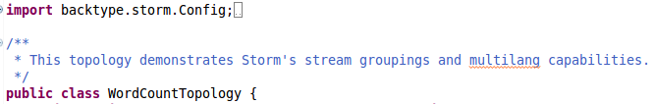
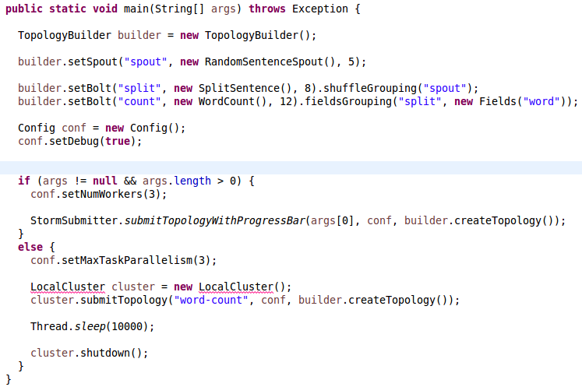
Topology创建并提交（源码示例）
WordCountTopology类
创建一个TopologyBuilder对象
创建Topology的Spout（id, spout对象,并行度）
创建Topology的Bolt（id, bolt对象,并行度）,并定义订阅哪个spout/bolt，及分组策略
提交topology到集群模式
提交topology到本地模式，storm提供了一个LocalCluster对象来模拟集群环境，
采用线程模拟进程的方式实现
Notes:
分组策略随机分组（shuffle grouping），即spout的多个实例会随机发tuple到split的各个实例上；
分组策略与分组（fields grouping），即split的各个实例会安装tuple的word列所对应的值决定将tuple发送到count的哪个实例中。所有word列值相同的消息会被发到同一个count节点中处理。
Config设置该topology所用的配置信息，这里仅设置了调试模式为真，这样系统会打印所用发送及接收的消息。

Slide 37
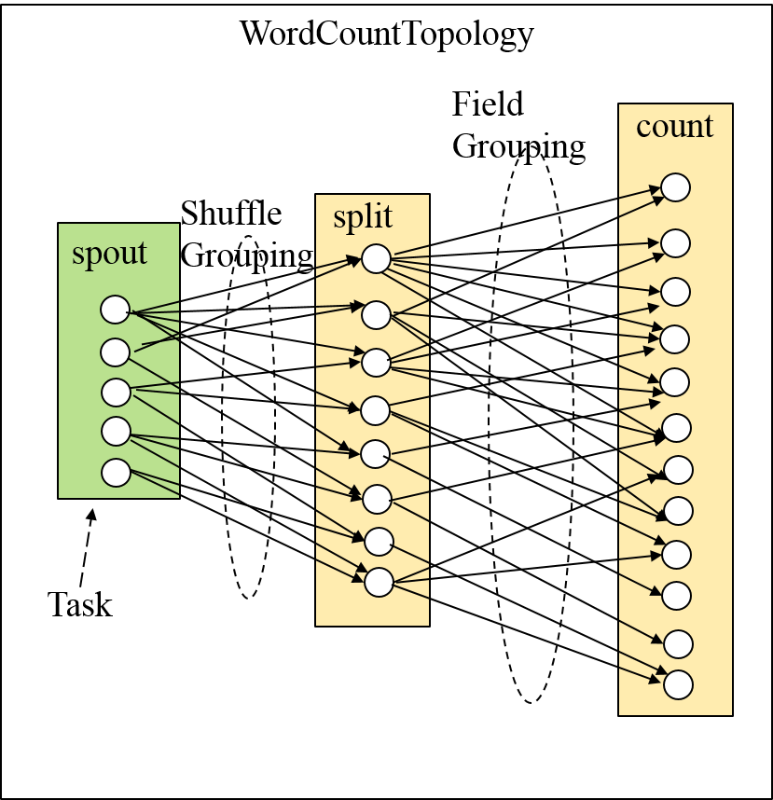
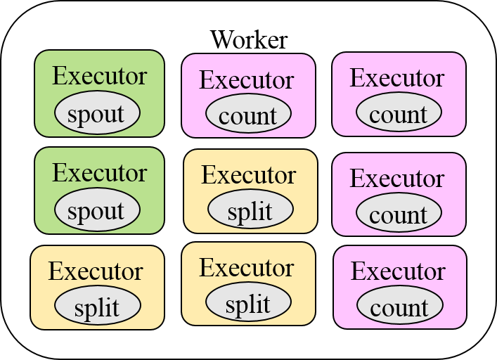
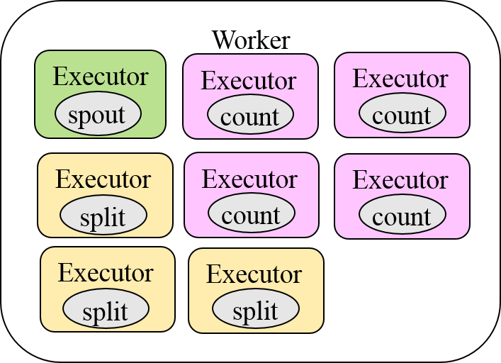
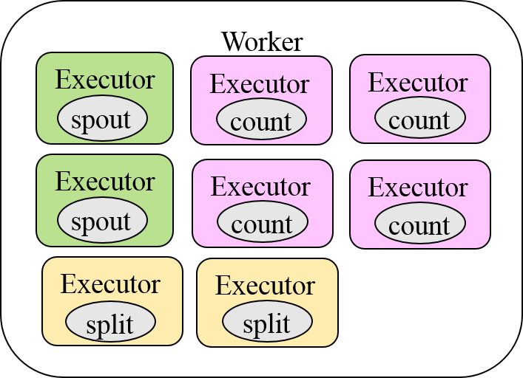
Topology的并行度
设置并行度：
（1）配置工作进程数（Worker数）；
（2）配置线程数（Executor数）；
（3）配置Storm中的Task数目；
注：Spout或者Bolt的Task个数一旦指定之后就不能改变了，而Executor的数量可以根据情况来进行动态的调整。默认情况下# executor = #tasks即一个Executor中运行着一个Task。
Notes:
Storm框架的核心由7部分组成，如图所示，同时也是storm的基本组成部分

Slide 38
流分组（StreamGrouping）
StreamGrouping
流分组是拓扑定义的一部分，为每个Bolt指定应该接收哪个spout/bolt发出的流，且定义了流中元组如何在Bolt的任务之间分发。
说明：
在集群中，Spout和Bolt并行执行许多任务，数据如何在组件之间进行交换，在创建topology时，每当TopologyBuilder的setBolt方法被调用就会返回InputDeclarer接口定义的流分组对象；
Storm内置了8种不同的流分组方式，通过实现CustomStreamGrouping接口可以实现自定义的流分组。

Slide 39

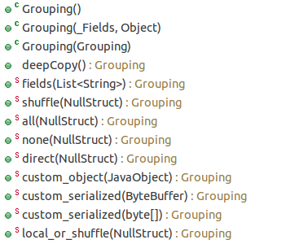
流分组（StreamGrouping）
TopologyBuilder builder =newTopologyBuilder(); builder.setSpout(1,newRandomSentenceSpout(),5);
builder.setBolt(2,newSplitSentence(),8).shuffleGrouping(1);
builder.setBolt(3,newWordCount(),12).fieldsGrouping(2,newFields("word"));
shuffleGrouping
随机分组（shuffleGrouping）是最常见的，它随机地分发元组到Bolt上的任务，保证bolt上的每个任务得到相同数量的元组。RandomSentenceSpout随机读取句子，发出的元组被随机地分发到SplitSentence对象的Bolt上。
fieldsGrouping
字段分组（fieldsGrouping）根据指定字段对流进行分组，例如：SplitSentence和WordCount之间使用的就是fields grouping，保证相同单词的tuple分发到同一个task中，这对于在“wordcount每收到一个单词，就更新内存里面的统计状态”非常关键。
Notes:
SplitSentence对于句子里面的每个单词发射一个新的tuple,
WordCount在内存里面维护一个单词->次数的mapping， WordCount每收到一个单词， 它就更新内存里面的统计状态。

Slide 40
流分组（StreamGrouping）
allGrouping
广播分组（allGrouping）是指流被发送到所有Bolt的任务中，使用这个分组方式时要小心。
globalGrouping
全局分组（globalGrouping）是指全部流都被发送到Bolt的同一个任务中，在具体一点，可发送到ID最小的task。
noneGrouping
无分组（noneGrouping）若不关心流如何分组，可以使用这种分组方式。目前无分组和随机分组是一样的效果，有一点不同：storm会把这个Bolt放到Bolt的订阅者的同一个线程中执行。
directGrouping
直接分组（directGrouping）是一种特殊的分组，这种方式的流分组意味着由元组的生产者决定元组的消费者的接收元组的task。直接分组只能在已经声明为直接流（Direct Stream）的流中使用，并且元组必须使用emitDirect方法发射。
Notes:
SplitSentence对于句子里面的每个单词发射一个新的tuple,
WordCount在内存里面维护一个单词->次数的mapping， WordCount每收到一个单词， 它就更新内存里面的统计状态。

Slide 41
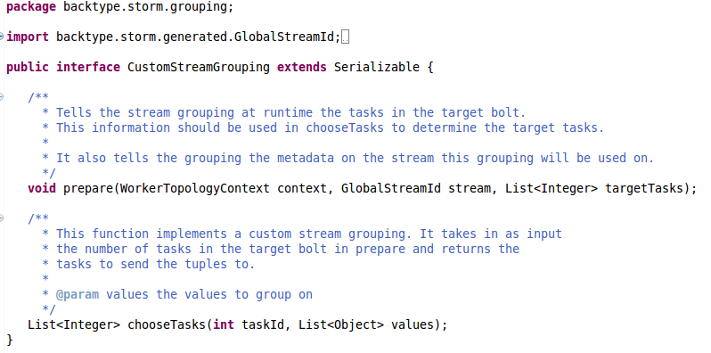

流分组（StreamGrouping）
源码路径：
……/storm/generatedGrouping.java
localOrShuffleGrouping
本地或者随机分组（localOrShuffleGrouping）：如果目标Bolt在同一工作进程Worker存在一个或多个任务，元组会随机分配给这些任务，否则该分组方式与随机分组方式一样。
customGrouping
自定义分组（customGrouping）通过实现CustomStreamGrouping接口来创建自定义的流分组，
CustomStreamGrouping接口定义如下，主要提供了两个方法：prepare和chooseTask;
源码路径：
apache-storm-0.10.0/stormcore/jvm/backtype/storm/grouping/CustomStreamGrouping.java
Notes:
SplitSentence对于句子里面的每个单词发射一个新的tuple,
WordCount在内存里面维护一个单词->次数的mapping， WordCount每收到一个单词， 它就更新内存里面的统计状态。

Slide 42
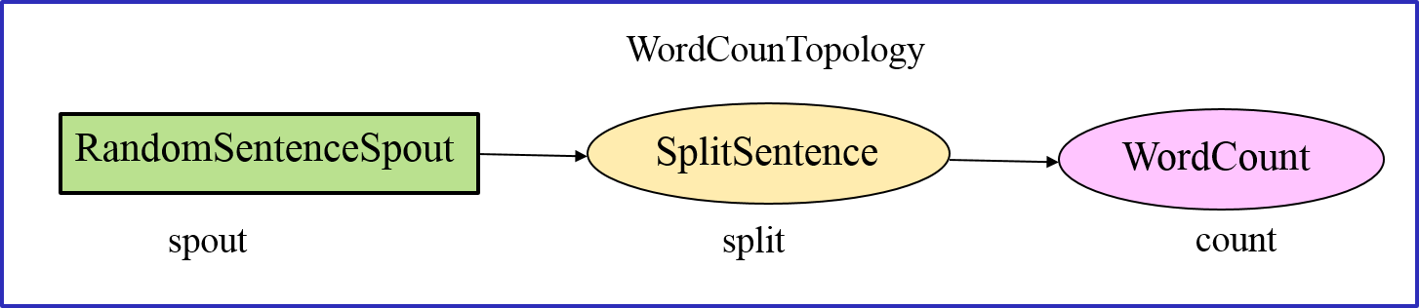
Topology示例
WordCounTopology
Storm流式计算框架中统计单词数的Storm Topology，最终输出元组形式：[“word”, “count”]二元组。
主要由三个组件构成
（1）RandomSentenceSpout
（2）SplitSentence
（3）WordCount

Slide 43
RandomSentenceSpout
RandomSentenceSpout类定义了一个Spout，继承自BaseRichSpout。BaseRichSpout是一个实现了IRichSpout接口的虚类，这个接口是Storm中的主要接口之一。它的nextTuple方法随机地从一个句子数组中选出一个句子发送出去，declareOutputFields方法中定义了OutputFieldDeclarer对象，声明了该Spout输出的元组模式，示例中声明了输出字段为[“word”]的一元组。在open方法中将SpoutOutputCollector对象赋给成员变量_collector，最后使用_collector的emit方法发射元组，值是sentence（句子）。

Slide 44
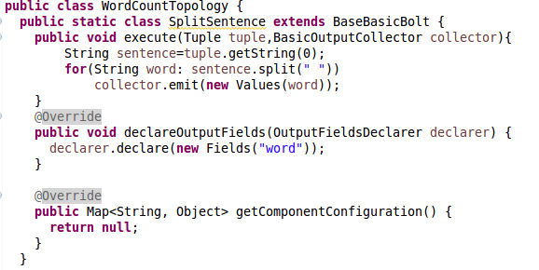
SplitSentence（Bolt）
SplitSentence类定义了一个Bolt，继承自BaseBasicBolt。BaseBasicBolt是一个实现了IBasicBolt接口的虚类。它的execute方法是bolt真正处理业务逻辑的地方，它将从Spout收到额句子按照空格分割，然后把每一个单词作为一条信息发送出去。declareOutputFields方法中定义了OutputFieldDeclarer对象，声明了该Bolt输出的元组模式，也只输出字段为[“word”]的一元组。在execute方法中将BasicOutputCollector对象赋给成员变量_collector，最后使用_collector的emit方法发射元组，值是word（单词）。

Slide 45
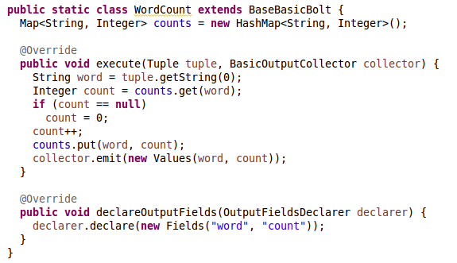
WordCount（Bolt）
WordCount类类似于SplitSentence，也定义了一个Bolt，继承自BaseBasicBolt。这个类对收到的所有单词进行计数统计，execute方法更新收到单词的缓存数，并将当前该单词及其对应的数目发送出去。declareOutputFields方法中定义了OutputFieldDeclarer对象，声明了该Bolt输出的元组模式，示例中声明了输出字段为[“word”,”count”]的二元组。在execute方法中将BasicOutputCollector对象赋给成员变量_collector，最后使用_collector的emit方法发射元组，输出有两列。Clenup方法在该Topology被停掉的时候被调用，它将当前缓存的所有单词及数目信息打印到日志中。

Slide 46
Topology创建并提交（源码示例）
WordCountTopology类
创建一个TopologyBuilder对象
创建Topology的Spout（id, spout对象,并行度）
创建Topology的Bolt（id, bolt对象,并行度）,并定义订阅哪个spout/bolt，及分组策略
提交topology到集群模式
提交topology到本地模式，storm提供了一个LocalCluster对象来模拟集群环境，
采用线程模拟进程的方式实现
Notes:
分组策略随机分组（shuffle grouping），即spout的多个实例会随机发tuple到split的各个实例上；
分组策略与分组（fields grouping），即split的各个实例会安装tuple的word列所对应的值决定将tuple发送到count的哪个实例中。所有word列值相同的消息会被发到同一个count节点中处理。
Config设置该topology所用的配置信息，这里仅设置了调试模式为真，这样系统会打印所用发送及接收的消息。

Slide 47
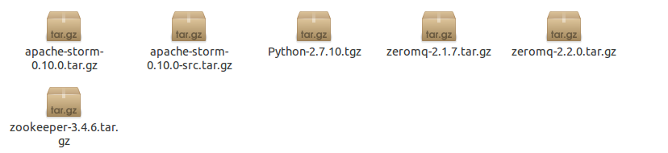
Topology运行（演示）
运行环境
Storm集群（storm-0.10.0：1台nimbus+3台supervisor）
Zookeeper集群（zookeeper-3.4.6.：3台）
主机配置：4G内存、8-core CPU、每台主机配置了4个Worker(Slot)
依赖软件：
Jdk-1.7.0、 Python-2.7.10、Zeromq-2.1.7

Slide 48
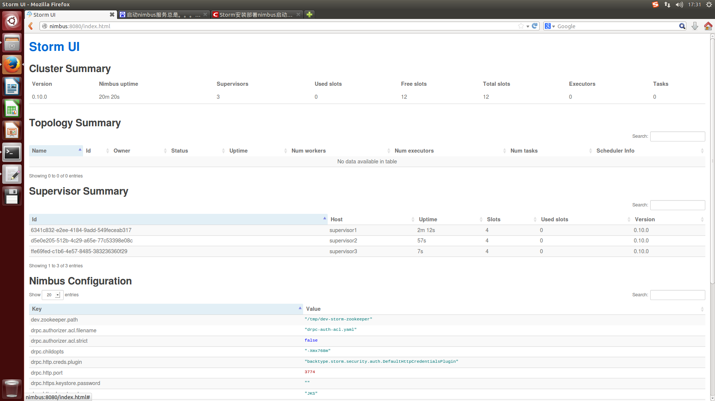
Topology运行（演示）
启动服务
Nimbus节点：~/storm-0.10.0$ bin/storm nimbus &
~/storm-0.10.0$ bin/storm ui &
~/storm-0.10.0$ bin/storm drpc &
~/storm-0.10.0$ bin/storm logviewer &
Supervisor节点：
~/storm-0.10.0$ bin/storm supervisor &
Zookeeper集群（zookeeper-3.4.6.：3台）
~/zookeeper-3.4.6$ bin/zkServer.sh start

Slide 49
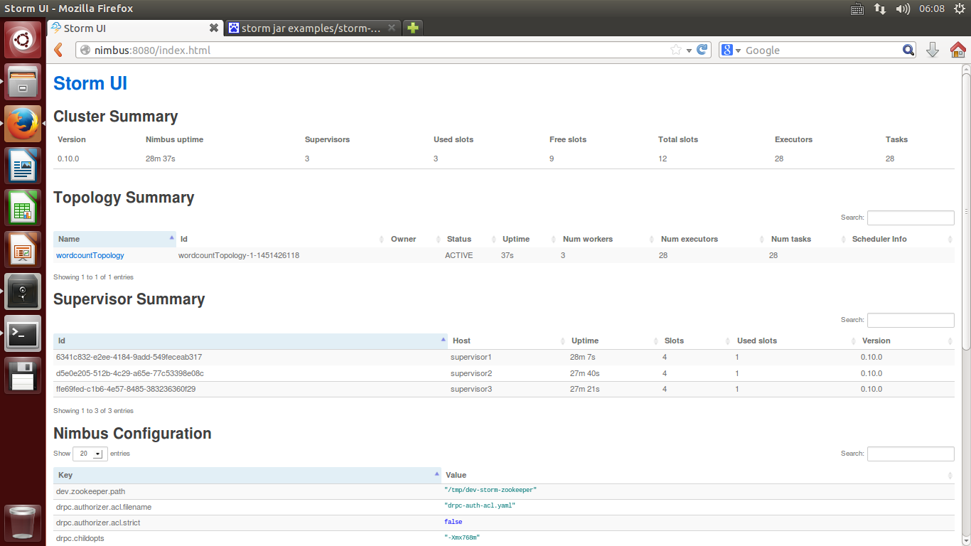
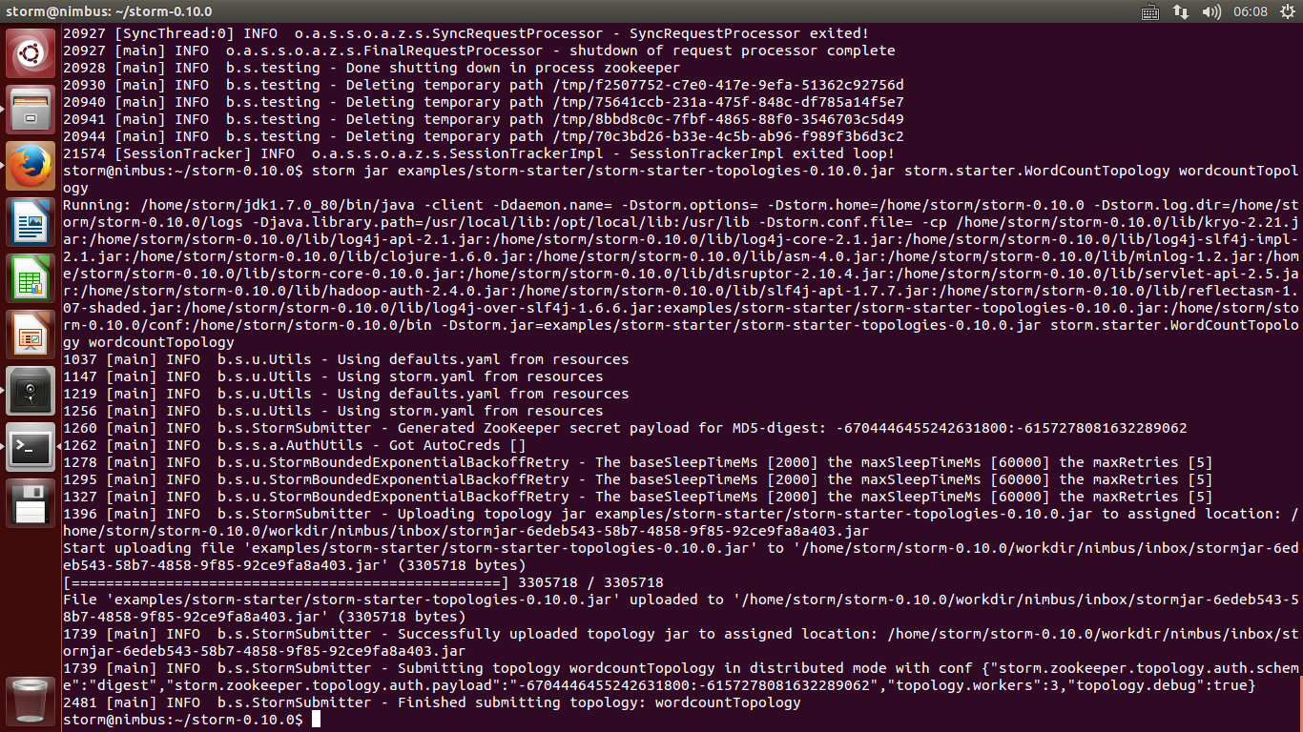
Topology运行（演示）
提交topology
终端：：~/storm-0.10.0$ storm jar example/storm-starter/storm-starter-topologies-0.10.0.jar storm.starter.WordCountTopology wordcountTopology

Slide 50
Storm vs Spark Streaming
共同点：大数据分布式流式计算框架
不同之处：
处理模型，延迟
容错、数据保证
实现、编程API

Slide 51
Storm 机制脆弱性分析
Storm平台可靠性机制及容错机制分析
Storm均分调度策略分析

Slide 52
脆弱点分析1： Storm平台可靠性机制及容错机制分析
Acker原理分析:
storm里面有一类特殊的task称为acker（acker bolt），负责跟踪spout发出的每一个tuple的tuple tree。当acker发现一个tuple树已经被处理完成，它会发送一个ack应答给产生这个tuple的那个task。
注：在storm集群中，可通过配置参数 Config.TOPOLOGY_ACKERS 来设置一个topology里面的acker任务的并行度，默认值是1。 当系统要处理大量的消息时，应该适当提高acker任务的并行度。
[Message]
Spout
[Tuple…]
Bolt1
[Tuple…]
Bolt2
[Tuple…]
Kestrel Queue
Flume+Kafka
…
Bolt
Task
数据库
HDFS
Web
……
Spout
Task
Bolt
Task
Bolt
Task
Date
Spout
Task
Bolt
Task
Date
Blot
Task
数据采集
数据处理
数据输出

Slide 53
消息被完全处理
基本流程：
在Spout中，系统会为属于同一个消息单元的源tuple 生成一个唯一的64位整数，作为该消息单元的root id。root id会被传递给acker及后续的bolt作为该消息单元的唯一标识符。同时无论是spout还是bolt每次新生成一个tuple的时候，都会赋予该tuple一个新的64位整数id。
Spout发送完某个message id对应的源tuple之后，会告知acker自己发射的root id及生成的源tuple id。
Bolt每次接受到一个输入tuple并处理完后，也会告知acker自己处理的输入tuple的id及新生成的tuple id。
Bolt1
Spout
tuple1
Bolt3
tuple1
tuple2
Bolt2
Message 1
tuple2
判断依据：acker就是利用随机的id用来追踪由spout task 发射出来的tuple及后续的tuple tree变化。

Slide 54
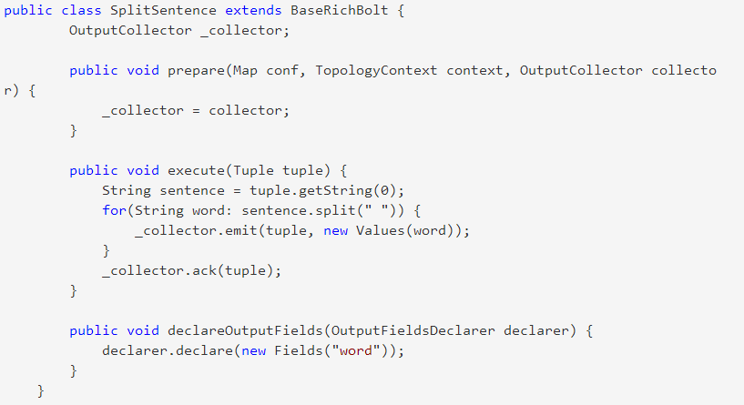
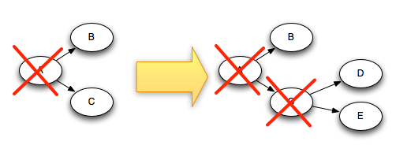
脆弱点分析1： Storm平台可靠性机制及容错机制分析
Acker原理分析:
每个tuple知道它所在的tuple tree 对应的根tuple的id(从spout发出来的那个tuple的id), 每当bolt新发射一个tuple， 对应的tuple tree根tuple id都会传给这个新的tuple。 所以当这个tuple被ack的时候，它会把关于tuple tree变化的信息发送给追踪这棵树的acker，告诉acker这个tuple树发生了怎么样的变化。
（1）map(spout-tuple-id, tmp-ack-val)
（2）tmp-ark-val = tuple-id ^ (child-tuple-id1 ^ child-tuple-id2 ... )
tmp-ack-val是要ack的tuple id与由它新创建的儿子tuple的id异或的结果；
举例，假设消息D和E是由消息C派生出来的，上图演示了消息C被应答时，tuple tree是如何变化的。因为在C被从树中移除的同时D和E会被加入到tuple tree中，因此tuple tree不会被过早地被认为已完全处理。
Notes:
具体来说就是它告诉acker: 我已经完成了， 但是我派生出了儿子tuple, 你跟踪一下他们吧。

Slide 55
脆弱点分析1： Storm平台可靠性机制及容错机制分析
具体地，storm通过acker task来追踪所有的tuples, 还需要解决下面几个问题:
1. 当storm系统中有多个acker的时候, 当一个tuple被acked的时候, 如果知道给哪一个acker发送信息？
方案：系统采用一种哈希算法根据spout发出的根tuple id确定由哪个acker跟踪由 此根tuple派生出来的tuple tree。
分析：因为每个tuple都知道产生它的spout tuple id, 所以使用mod hash(hash方法)来分配spout tuple id, 以保证一个spout tuple id所产生的所有tuple tree都会被分配到一个acker上 。 当某一个tuple被acked的时候, 只要通过hash找到相应的acker即可；

Slide 56
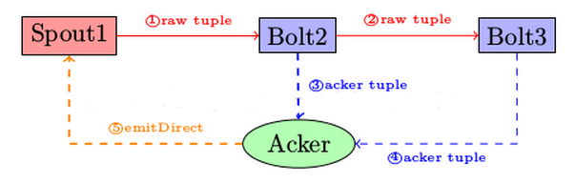
脆弱点分析1： Storm平台可靠性机制及容错机制分析
具体地，storm通过acker task来追踪所有的tuples, 还需要解决下面几个问题:
2. acker在最终应答 spout 发出的根tuple时候，必须将应答信息发送给产生根tuple的那个spout task。如果有多个spout task的时候,, 如何知道acked信息对应于哪个spout task?
方案：spout task在emit一个新的tuple的时候, 不仅会发送根tuple id给acker，同时也会发送task id给acker，所以acker是知道根tuple id和spout task id的map关系；
分析：当acker发现一个tuple树被完全成处理， 会根据map<根tuple id，spout task id>知道给哪个task发送消息。
Map<spout-tuple-id, tmp-ack-val>
Map<spout-tuple-id, (spout task id, ack val>
Notes:
一个acker task存储了一个spout-tuple-id到一对值的一个mapping。这个对子的第一个值是创建这个tuple的taskid， 这个是用来在完成处理tuple的时候发送消息用的。 第二个值是一个64位的数字称作：ack val , ack val是整个tuple树的状态的一个表示，不管这棵树多大。它只是简单地把这棵树上的所有创建的tupleid/ack的tupleid一起异或(XOR)。Acker (ack bolt)组件由系统自动产生，一般来说一个topology只有一个ack bolt（当然可以通过配置参数指定多个),当bolt处理并下发完tuple给下一跳的bolt时，会发送一个ack给ack bolt。ack bolt通过简单的异或原理(即同一个数与自己异或结果为零)来判定从spout发出的某一个Tuple是否已经被完全处理完毕。如果结果为真，ack bolt发送消息给spout，spout中的ack函数被调用并执行。如果超时，则发送fail消息给spout，spout中的fail函数被调用并执行，spout中的ack和fail的处理逻辑由用户自行填写。

Slide 57
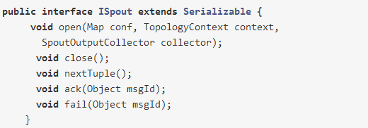
脆弱点分析1： Storm平台可靠性机制及容错机制分析
Acker编程接口:
storm通过调用spout的nextTuple方法来获取下一个tuple, Spout通过open方法里面提供的参数SpoutOutputCollector来发射新tuple到它的其中一个输出消息流, 发射tuple的时候spout会提供一个message-id, 后面通过这个message-id来追踪这个tuple。
举例：this.collector.emit(new Values("hello world"),msgId);
注：msgId是提供给Acker组件使用的,Acker组件使用msgId来跟踪Tuple树；
Notes:
在Spout中，Storm系统会为用户指定的MessageId生成一个对应的64位的整数，作为整个Tuple Tree的RootId。RootId会被传递给Acker以及后续的Bolt来作为该消息单元的唯一标识。同时，无论Spout还是Bolt每次新生成一个Tuple时，都会赋予该Tuple一个唯一的64位整数的Id。
当Spout发射完某个MessageId对应的源Tuple之后，它会告诉Acker自己发射的RootId以及生成的那些源Tuple的Id。而当Bolt处理完一个输入Tuple并产生出新的Tuple时，也会告知Acker自己处理的输入Tuple的Id以及新生成的那些Tuple的Id。Acker只需要对这些Id进行异或运算，就能判断出该RootId对应的消息单元是否成功处理完成了

Slide 58
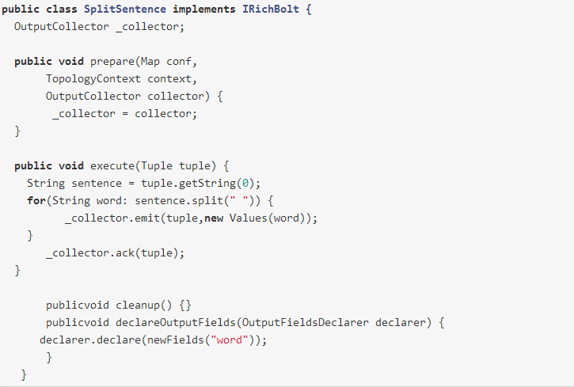
脆弱点分析1： Storm平台可靠性机制及容错机制分析
Acker编程接口:
由一个tuple产生一个新的tuple称为anchoring（锚定）。 如示例，当发射一个新tuple的同时也就完成了一次anchoring，这个bolt把一个包含一个句子的tuple分割成每个单词的tuple；处理完之后，调用OutputCollector的ack和fail汇报给acker。
Notes:
看一下这个execute方法， emit的第一个参数是输入tuple， 第二个参数则是输出tuple， 这其实就是通过输入tuple anchoring了一个新的输出tuple。因为这个“单词tuple”被anchoring在“句子tuple”一起， 如果其中一个单词处理出错，那么这整个句子会被重新处理。作为对比， 我们看看如果通过下面这行代码来发射一个新的tuple的话会有什么结果。

Slide 59
脆弱点分析1： Storm平台可靠性机制及容错机制分析
Acker编程接口:
锚定：输入tuple，输出tuple
对比： _collector.emit(new Values(word));
说明：用这种方法发射新tuple会导致新发射的这个tuple脱离原来的tuple树(unanchoring), 未锚定状态；如果这个tuple处理失败了， 整个句子不会被重新处理。
Notes:
看一下这个execute方法， emit的第一个参数是输入tuple， 第二个参数则是输出tuple， 这其实就是通过输入tuple anchoring了一个新的输出tuple。因为这个“单词tuple”被anchoring在“句子tuple”一起， 如果其中一个单词处理出错，那么这整个句子会被重新处理。作为对比， 我们看看如果通过下面这行代码来发射一个新的tuple的话会有什么结果。

Slide 60
脆弱点分析1： Storm平台可靠性机制及容错机制分析
Acker组件: 敌手可以尝试消除（eliminate） 一个BoltTask产生的全部输出元组，造成Bolt 任务失败，且经过该Bolt Task 产生的子元组在emit时不要做锚定（anchoring），因此这些子元组不会被锚定到任何tuple tree中，他们的失败也不会引起spout重新发送原始元组。Acker组件对tuple tree的异或结果可能仍旧为0，被误判为完全处理。
[Message]
Spout
[Tuple…]
Bolt1
[Tuple…]
Bolt2
[Tuple…]
Kestrel Queue
Flume+Kafka
…
Bolt
Task
数据库
HDFS
Web
……
Spout
Task
Bolt
Task
Bolt
Task
Date
Spout
Task
Bolt
Task
Date
Blot
Task
数据采集
数据处理
数据输出
举例，假设敌手想要造成决策干扰的目的。为了实现这一目标，敌手可以选择地删除（drop）某个bolt任务的输出tuple，且bolt任务发出tuple也不再做锚定，任务失败不会造成spout重新发送根tuple。注：不引起acker异或结果

Slide 61
谢谢！

Slide 62
Storm 调度机制
主讲：Storm Scheduler 调度器
内容：
Slot概念--Storm资源分配单位
Slot配置
Slot分配及调度策略--Storm调度器（Scheduler）
(1) EvenScheduler
(2) DefaultScheduler
(3) IsolationScheduler
Notes:
目前，公有云的普及及使用为存储和处理大量数据集带来新的安全问题，一些学者提出加密所有的数据，并且除了在安全的硬件下才进行明文处理，在安全硬件之外进行密文处理。
但是，不可避免地是，密文数据在进行分布式处理的过程中，仍然需要在分布式的存储单元和网络环境下进行通信，通过观察被遗忘的shuffle过程及shuffle过程的加载平衡问题，可以分析出mappers到reducers之间的流量。关于怎样通过中间的流量就行实现信息泄露攻击，将在下一页介绍。
为了预防此种信息泄露问题，本文从中间的shuffle过程入手，提出了两种安全的预防方案，一种是安全的shuffle方案、一种是shuffle and balance 方案。

Slide 63
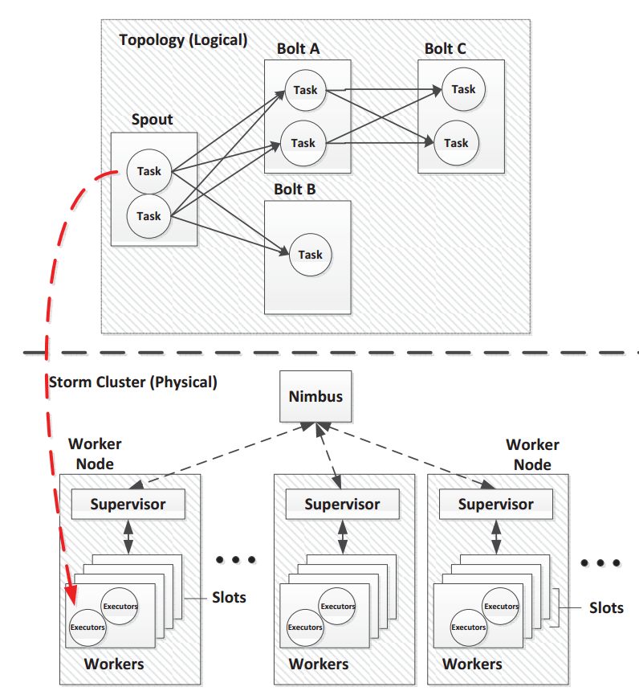
Scheduling in Storm
Storm用2层抽象表示了作业调度关系：logical and physical
在物理上，一个Storm集群构成：
a master node that serves as a central control unit
a set of physical machines (called worker nodes) that actually process incoming data.
在逻辑上，一个Topology作业被运行在一个or多个worker nodes 上的一个or多个worker process执行。
A Storm cluster is controlled by a daemon running on the master node called Nimbus. Nimbus is responsible for distributing users’ code around the cluster, assigning executors to workers and worker nodes, and monitoring for failures.
Each worker node runs a daemon called supervisor that listens for any work assigned to it by the scheduler.
Slots are configured on each worker node, which are basically ports used to receive messages. The number of slots indicates the number of workers that can be run on this worker node.
An executor is a thread spawned by a worker, which can contain one (by default) or multiple tasks.
Figure：The logical and physical views of Storm
Notes:
Storm uses two levels of abstractions (logical and physical) to express parallelism, which is illustrated in Fig. 1. In the physical layer, a Storm cluster usually consists of a master node that serves as a central control unit and a set of physical machines (called worker nodes) that actually process incoming data. A topology is executed in one or multiple worker processes (called workers for simplicity) running on one or multiple worker nodes. Each worker node runs a daemon called supervisor that listens for any work assigned to it by the scheduler. Slots are configured on each worker node, which are basically ports used to receive messages. The number of slots indicates the number of workers that can be run on this worker node, and is usually pre-configured by the cluster operator. Typically, it can be set to the number of cores on that worker node. Each worker is a Java Virtual Machine(JVM) that executes a subset of tasks defined in a topology. An executor is a thread spawned by a worker, which can contain one (by default) or multiple tasks. A Storm cluster is controlled by a daemon running on the master node called Nimbus. Nimbus is responsible for distributing users’ code around the cluster, assigning executors to workers and worker nodes, and monitoring for failures.

Slide 64
Slot
Slots(槽)是Storm资源分配的基本单位，类似于MapReduce1.0中的map/reduce slot
Slot被配置在每个worker node（工作节点）上，工作节点上slot的数目表明该节点上可运行的worker process（工作进程）数目。
Worker Node: a machine
Slot: in a worker node
Worker: a java process in a slot
Executor: a threat run in worker
Task: run in an executor
Each executor includes exactly one task (默认)
worker node
slot
worker
executor
task

Slide 65
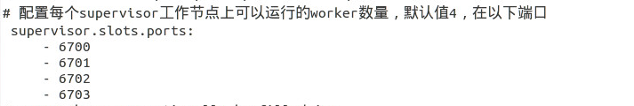
Slot Configuration
Slot通常由集群管理员进行配置，基本上配置为一些接收信息的端口。典型地，Slot数目可以被配置时等于工作节点上内核的数目（the number of core）。
Storm集群配置文件：storm.yaml (/storm-0.10.0/conf/storm.yaml)
Notes:
Slots are configured on each worker node, which are basically ports used to receive messages. The number of slots indicates the number of workers that can be run on this worker node, and is usually pre-configured by the cluster operator. Typically, it can be set to the number of cores on that worker node.

Slide 66
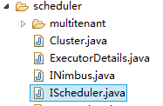

Scheduler ( Slot Scheduling)
Scheduler是Storm的调度器，它负责为Topology分配当前集群中可用的资源。
Storm定义了IScheduler接口，用户可以通过实现该接口来定义自己的Scheduler。
Storm提供了3种Scheduler：
(1) EvenScheduler
(2) DefaultScheduler
(3) ISolationScheduler
说明：IScheduler接口源码路径：src\jvm\backtype\storm\scheduler\Ischeduler.java
3种调度算法实现源码路径：src\clj\backtype\storm\scheduler\…

Slide 67
谢谢！

